Slide 1


Modularidad
UNIVERSIDAD AUTÓNOMA DE SINALOA
Facultad de Informática Culiacán

Slide 2
OBJETIVO EDUCACIONAL:
El alumno:
Conocerá y utilizará la técnica de dividir un problema en módulos para facilitar su resolución y mantenimiento, así como la reutilización de Algoritmos ya declarados.

Slide 3
Programación Modular
Un problema difícil es más sencillo al dividirlo en pequeñas partes y tratar de buscar la solución de cada una de ellas y así resolver todo el problema general.
En programación la mejor forma de elaborar y dar mantenimiento a un programa complejo, es construirlo a partir de bloques menores o módulos, pues de esta manera es más fácil analizar, programar y darle mantenimiento a cada uno de ellos, que si estuviera todo el código en el programa principal.
Dichos módulos se escriben solamente una vez, pero pueden ser llamados en diferentes puntos del programa principal o de cualquier otro módulo.

Slide 4
Programación Modular
Definición:
La programación modular es:
  Una técnica que consiste en dividir un programa en tareas y dar origen a la creación de pequeños programas llamados módulos, subprogramas o subrutinas con la finalidad de simplificar la elaboración y mantenimiento del mismo, donde cada módulo se codifica y se procesa de manera independiente, sin importar los detalles de otros módulos.
Esto facilita la localización de un error cuando se produce.

Slide 5
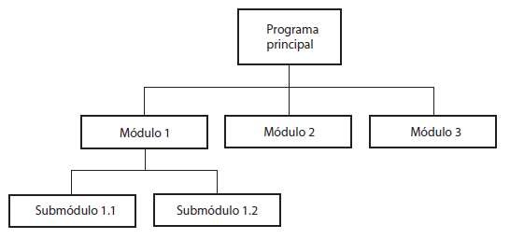
Programación Modular
Este tipo de programación es uno de los métodos de diseño más flexibles y potentes para mejorar la productividad de un programa.

Slide 6
Ventajas de la programación modular
Facilita el diseño descendente.
Se simplifica un algoritmo complejo.
Cada módulo se puede elaborar de manera independiente, lo que permite trabajar simultáneamente a varios programadores y con ello disminuir el tiempo de elaboración del algoritmo.
La depuración se lleva a cabo en cada módulo.
El mantenimiento es más sencillo.
Creación de bibliotecas con módulos específicos (se pueden utilizar en otros programas).

Slide 7
Programa principal
Es donde se inicia la ejecución del programa. El resto de los Módulos se llaman desde PRINCIPAL y desde el interior de otros Módulos.
El papel más importante del programa principal, es coordinar a los otros Módulos, mediante llamadas o invocaciones.

Slide 8
Módulo (Método o Función)
Es un subprograma(SubAlgoritmo) que realiza una tarea específica que puede o no recibir valores (parámetros).
El uso de Módulos es una práctica común y recomendable ya que permite dividir el código, simplificando así el desarrollo y la depuración del mismo.
Para utilizar Módulos en un programa es necesario declararlos previamente.

Slide 9
Ámbito de las variables
Variable local. Variable declarada en un determinado módulo, sólo se encuentra disponible durante el funcionamiento del mismo, es decir está en memoria cuando dicho módulo está activo.
Variable global. Variable declarada fuera de cualquier módulo y que puede ser utilizada por los módulos que se encuentran después de dicha declaración; por lo tanto se podrá utilizar en todo el programa.

Slide 10
Estructura de un Algoritmo Modular
//Objetivo: Descripción breve, clara y precisa del problema
//Programador: Nombre completo del programador
//Fecha: Fecha de elaboración del algoritmo
INICIO
  Definición de Constantes y Variables Globales
  PRINCIPAL ()
  INICIO
  Definición de Constantes y Variables Locales
  . . .
  ModuloA()
  ModuloB()
  . . .
  Instrucciones
  FIN
  SINVALOR ModuloA ()
  INICIO
  Definición de Constantes y Variables Locales
  Instruccion1
  Instruccion2
  FIN
  SINVALOR ModuloB ()
  INICIO
  Definición de Constantes y Variables Locales
  Instruccion1
  Instruccion2
  FIN
FIN
Llamada o invocación de Módulos

Slide 11
Cómo se ejecuta un programa que contiene Módulos
Siempre inicia con la primera instrucción que encuentra en el programa PRINCIPAL y
Continúa ejecutándolo según la estructura de control (secuencial, selectiva o repetitiva) del programa;
Cuando encuentra la llamada a un Módulo se traslada y ejecuta el cuerpo del Módulo desde la primera instrucción hasta encontrar el fin de la misma;
Cuando esto sucede regresa a la siguiente instrucción que llamó al Módulo y continúa de la misma manera.

Slide 12

Problema #1
Descripción:
  Elaborar un pseudocódigo que solicite al usuario dos números enteros, luego los sume e imprima en pantalla el resultado.

Slide 13
Análisis Modular del Problema
Listado de Módulos
Variables y constantes globales
Lectura de Números
Suma de Números
Impresión de la Suma
Datos No conocidos
Numero1
Numero2
Datos de Salida
Suma
Solicitar al usuario, los valores para cada número
Calcular la suma de los números indicados por el usuario
Imprimir en pantalla el resultado de la suma

Slide 14
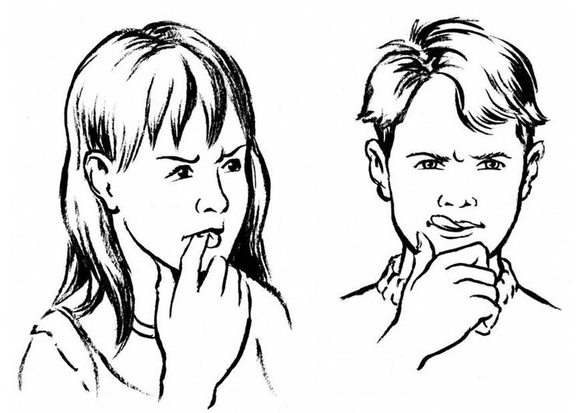
Algoritmo Modular
//Objetivo: Suma de dos números enteros
//Programador: X
//Fecha: ___de diciembre de 20
INICIO
  //Definición de Constantes y Variables Globales
  ENTERO Suma,Numero1,Numero2
  PRINCIPAL ()
  INICIO
  LeerNumeros()
  SumarNumeros()
  ImprimirSuma()
  FIN
  SINVALOR LeerNumeros()
  INICIO
  IMPRIMIR “Proporciona el valor del Número 1: ”
  LEER Numero1
  IMPRIMIR “Proporciona el valor del Número 2: ”
  LEER Numero2
  FIN
  SINVALOR SumarNumeros()
  INICIO
  Suma=Numero1 + Numero2
  FIN
  SINVALOR ImprimirSuma()
  INICIO
  IMPRIMIR “La suma es: ”,Suma
  FIN
FIN

Slide 15

Plan de Prueba
Número1 | Numero2 | Resultado
4 | 8 | 12
Notes:
Una dirección de memoria es un identificador para una localización de memoria con la cual un programa informático o un dispositivo de hardware pueden almacenar un dato para su posterior reutilización.
Debido a la estructura de 32 bits de un procesador común como los de Intel, las direcciones de memoria se expresan a menudo en hexadecimal. Por ejemplo, para no tener que escribir 111111010100000000000010101100 podemos escribir 3F5000AC en hexadecimal.

Slide 16


Actividad: Verificación
Pantalla de la PC
Estructura de 32 bits
Notes:
Una dirección de memoria es un identificador para una localización de memoria con la cual un programa informático o un dispositivo de hardware pueden almacenar un dato para su posterior reutilización.
Debido a la estructura de 32 bits de un procesador común como los de Intel, las direcciones de memoria se expresan a menudo en hexadecimal. Por ejemplo, para no tener que escribir 111111010100000000000010101100 podemos escribir 3F5000AC en hexadecimal.

Slide 17
Segunda propuesta

Slide 18
Algoritmo Modular
//Objetivo: Suma de dos números enteros
//Programador: X
//Fecha: ___de diciembre de 20
INICIO
  //Definición de Constantes y Variables Globales
  PRINCIPAL ()
  INICIO
  //Definición de Constantes y Variables Locales
  ENTERO Suma,Numero1,Numero2
  Numero1=LeerNumero()
  Numero2=LeerNumero()
  Suma=SumarNumeros(Numero1,Numero2)
  ImprimirSuma(Suma)
  FIN
  ENTERO LeerNumero()
  INICIO
  ENTERO Numero
  IMPRIMIR “Proporciona el valor del Número: ”
  LEER Numero
  REGRESAR Numero
  FIN
  ENTERO SumarNumeros(ENTERO Numero1,ENTERO Numero2)
  INICIO
  ENTERO Resultado
  Resultado=Numero1 + Numero2
  REGRESAR Resultado
  FIN
  SINVALOR ImprimirSuma(ENTERO Valor)
  INICIO
  IMPRIMIR “La suma es: ”,Valor
  FIN
FIN

Slide 19


Actividades:
Elaborar los pseudocódigos de los siguientes problemas, utilizando modularidad:

Slide 20
Problema #2
Descripción:
  Elaborar un pseudocódigo que calcule e imprima:
    El área de un triangulo (Base * Altura /2), y
    El área de un circulo ( PI * r² ) .

Slide 21
Propuesta Algoritmo Modular
//Objetivo: Suma de dos números enteros
//Programador: X
//Fecha: ___de diciembre de 20
INICIO
  //Definición de Constantes y Variables Globales
  PRINCIPAL ()
  INICIO
  ________________
  ________________
  FIN
  SINVALOR AreaTriangulo()
  INICIO
  //Definición de Constantes y Variables Locales
  ENTERO Area,__________,Altura
  //Lectura de Datos
  IMPRIMIR “Proporciona el valor de la Base: ”
  LEER ___________
  IMPRIMIR “Proporciona el valor de la Altura: ”
  _________ Altura
  //Proceso
  Area=___________ + ______________ / 2
  //Salida
  IMPRIMIR “El Área es: ”,_________________
  FIN

Slide 22
Propuesta Algoritmo Modular
  SINVALOR ________________()
  INICIO
  //Definición de Constantes y Variables Locales
  ________ REAL PI =_______________
  ENTERO Area,__________
  //Lectura de Datos
  IMPRIMIR “Proporciona el valor del Radio: ”
  LEER ___________
  //Proceso
  Area=__________________________________
  //Salida
  IMPRIMIR “El Área es: ”,_________________
  FIN
FIN

Slide 23
Arreglos
UNIVERSIDAD AUTÓNOMA DE SINALOA
Facultad de Informática Culiacán

Slide 24
Temas
Descripción General
Introducción a los arreglos
Que es un arreglo?
Notación para arreglos
Rango de un arreglo
Acceso a los elementos de un arreglo
Creación de arreglos
Creación de arreglos de tamaño calculado

Slide 25

Problema
Elaborar un pseudocódigo, que permita leer 10 números enteros , e imprima aquellos que son superiores a la media de los números.
Tiempo: 5 min

Slide 26
Descripción general
Los Arreglos proporcionan una forma importante de agrupar datos.
Para sacar el máximo partido a esta estructura, es fundamental entender:
    Creación
    Usos

Slide 27
Introducción a los arreglos
¿Qué es un arreglo?
Notación para arreglos
Rango de un arreglo
Acceso a los elementos de un arreglo

Slide 28
¿Qué es una arreglo?
Es un tipo de dato estructurado formado por un conjunto de datos.
Es una secuencia de elementos, donde:
  Todos sus elementos son del mismo tipo de dato (datos simples como: ENTERO, REAL, etc.),
  Se accede a elementos individuales usando índices enteros,
  Arreglo
Celda
Índice entero 0
(cero)
Índice entero 4
(cuatro)

Slide 29
¿Qué es un arreglo?
Los arreglos permiten el acceso aleatorio.
Los elementos de un arreglo;
  Ocupan posiciones de memoria contiguas,
  Lo que significa que un programa puede acceder con la misma rapidez a todos los elementos de un arreglo.
Arreglo
Índice entero 0
(cero)
Índice entero 4
(cuatro)

Slide 30
Notación para arreglos
Una variable de tipo arreglo se define especificando:
  El tipo de elementos del arreglo.
  El rango del arreglo.
  El nombre de la variable.
tipo nombre[Tamaño ]
Especifica el rango del arreglo
Especifica el nombre de la variable arreglo
Especifica el tipo de datos para los elementos del arreglo

Slide 31
Rango de un arreglo
El rango se conoce también como dimensión del arreglo
El número de índices asociados con cada elemento
ENTERO Fila[ ]
ENTERO matriz[ ][ ]
Rango 1: Unidimensional
Un solo índice asociado con
cada elemento ENTERO
Rango 2: Bidimensional
Dos índices asociados con
cada elemento ENTERO

Slide 32
Acceso a los elementos de un arreglo
Se indica un índice entero para cada rango
  Los índices se cuentan a partir de uno
ENTERO Fila[ ]
...
Fila[4]
ENTERO Cuadricula[,]
...
Cuadrícula[1][2]
2
3
1

Slide 33
Creación de arreglos
Creación de un arreglo
Creación de un arreglo de tamaño calculado

Slide 34
Creación de un arreglo
Fila
ENTERO Fila[4]
0
0
0
0
Variable
Arreglo
ENTERO Cuadricula[2][3]
0
0
0
Cuadrícula
0
0
0
Constantes

Slide 35
Creación de un arreglo de tamaño calculado
No es necesario que el tamaño de un arreglo sea una constante de tiempo de compilación:
  Se puede usar cualquier expresión entera válida
  El acceso a los elementos es igualmente rápido en todos los casos

Slide 36
Creación de un arreglo de tamaño calculado
  Tamaño del arreglo especificado por constante entera de tiempo de compilación:
  Tamaño de arreglo especificado por valor entero de tiempo de ejecución:
CONST ENTERO Tamaño=4
ENTERO Fila[Tamaño]
ENTERO Tamaño
IMPRIMIR “Indique el tamaño del arreglo:”
LEER Tamaño
ENTERO Fila[Tamaño]

Slide 37
Creación de un arreglo de tamaño calculado
  Tamaño del arreglo especificado por constante entera de tiempo de compilación:
  Tamaño de arreglo especificado por valor entero de tiempo de ejecución:
CONST ENTERO Renglones=2
CONST ENTERO Columnas=3
ENTERO Cuadricula[Renglones][Columnas]
ENTERO Renglones, Columnas
IMPRIMIR “Indique el tamaño de Renglones para el arreglo:”
LEER Renglones
IMPRIMIR “Indique el tamaño de Columnas para el arreglo:”
LEER Columnas
ENTERO Cuadricula[Renglones, Columnas]

Slide 38

Ejemplos
Ejercicios Arreglos Unidimensionales

Slide 39
Problema #1
Elaborar un pseudocódigo, que permita:
  Leer 10 números enteros proporcionados por el usuario, para:
    Imprimir aquellos números que son superiores a la media de los números.

Slide 40
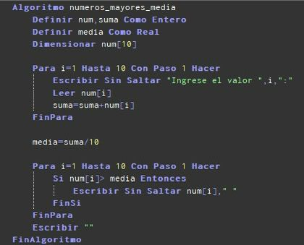
TAPIA BELTRAN RAFAEL DE J

Slide 41
Problema #2
Elaborar un pseudocódigo que:
  Permita leer valores enteros para dos arreglos unidimensionales de 10 elementos cada uno, luego:
    Sumar el elemento uno del primer arreglo con el elemento uno del segundo arreglo y así sucesivamente hasta 10, almacenar el resultado en un tercer arreglo,
    Imprimir el arreglo resultante.

Slide 42
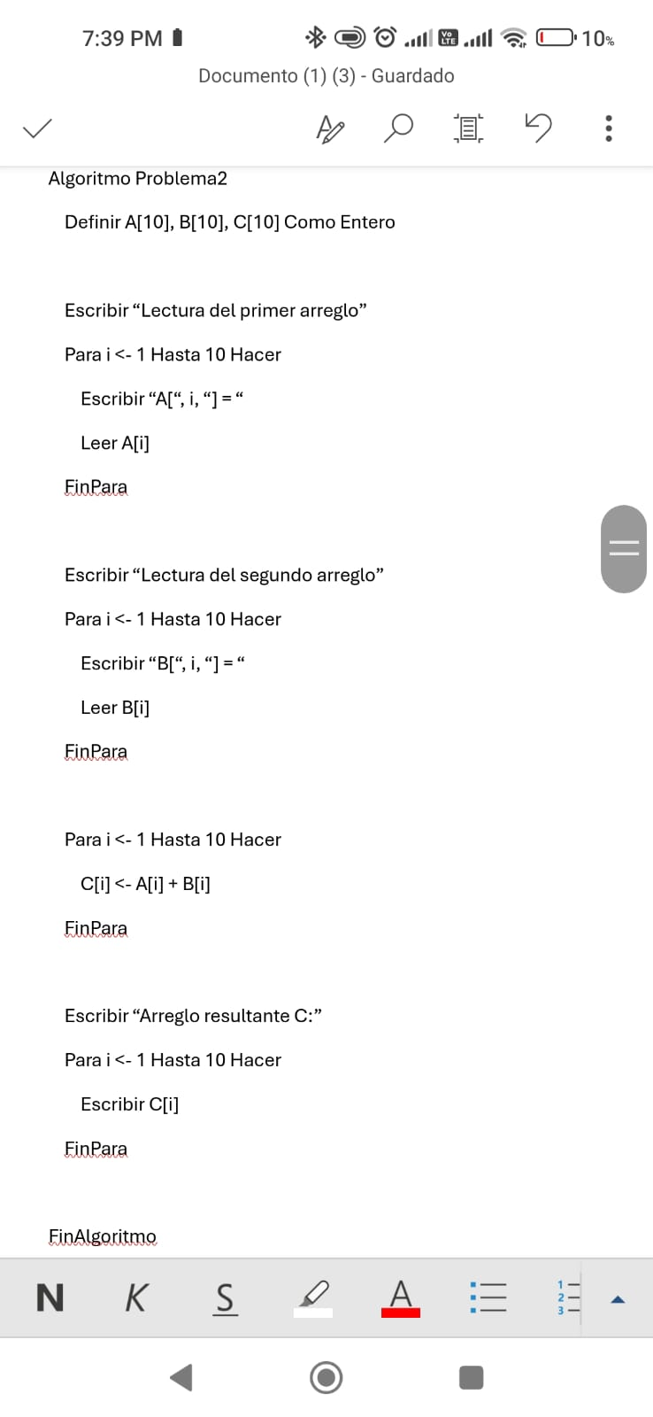
JIMENEZ SAINZ YULIAN A

Slide 43
Problema #3
Elaborar un pseudocódigo que:
  Permita leer 10 valores enteros y guardarlos en un arreglo, luego
    Imprimirlos en forma inversa a como fueron proporcionados.
    Imprimir el mayor
    Imprimir el menor
    Determinar si un elemento X se encuentra en el arreglo.

Slide 44
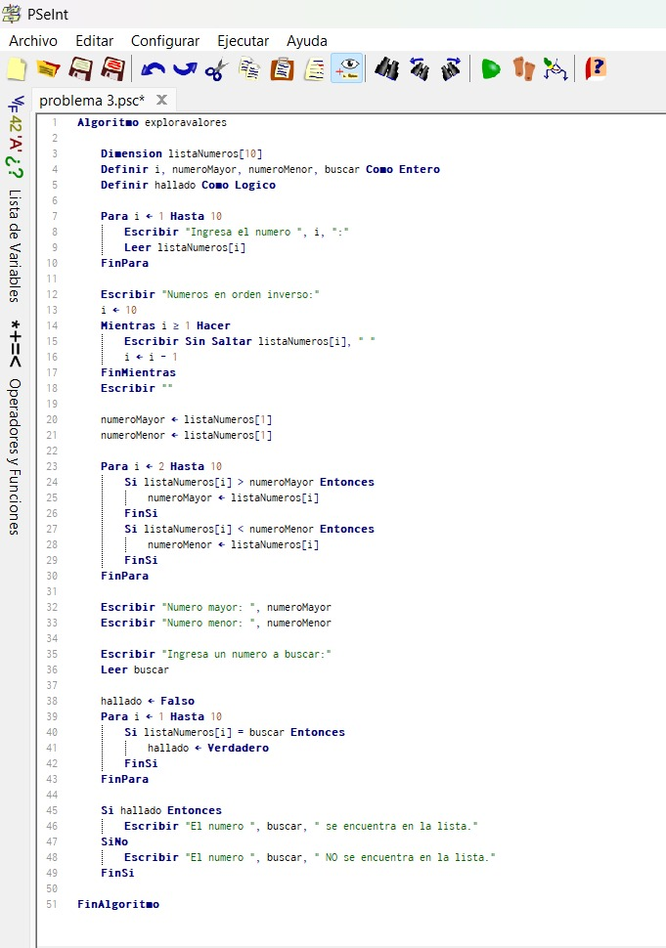
Tapía Beltrán Rafael de Jesús

Slide 45
Ejemplos
Ejercicios Arreglos Bidimensionales

Slide 46
Problema #1
Elaborar un pseudocódigo, que permita:
  Leer y guardar datos numéricos en un arreglo bidimensional de 2 x 3, y determinar:
    Cual es el número mayor
    Cual es el promedio
    Cuantos números son mayores al promedio
    Imprimir los valores por renglón
    Imprimir los valores por columna

Slide 47
//Objetivo: análisis de datos matrices
//Programador: X
//Fecha: ___de diciembre de 20
INICIO
  //Definición de Constantes y Variables Globales
  Entero mat1[2][3], may=0, prom=0, i=0, j=0, suma=0
  // lectura de datos en la matriz
  Desde (i=0, i<2, i=i+1)
  Desde (j=0, j<3, j=j+1)
  Escribir ¨dame el valor entero [¨, i,¨][¨¨,j,¨]¨
  Leer mat1[i][j]
  Fin_desde
  Fin_desde
  // Analisis de datos en la matriz e impresión por renglon
  Desde (i=0, i<2, i=i+1)
  Desde (j=0, j<3, j=j+1)
  Escribir mat1 [i][j]
  Si (mat1[i][j]> may) Entonces
  may= mat1[i][j]
  Fin_si
  suma =suma+mat1[i][j]
  Fin_desde
  Fin_desde
  Prom=suma/(i+1+j+1)
  Escribir “el promedio de todos los números es”, prom
  Escribir “el numero mayor de todos los números es”, may
  Desde (i=0, i<2, i=i+1) // impresión por columna
  Desde (j=0, j<3, j=j+1)
  Escribir mat1 [j][i]
  Fin_desde
  Fin_desde
FIN

Slide 48

Preguntas
F I N

